Slide 1
ΒΑΣΙΚΕΣ ΑΡΧΕΣ ΟΡΜΟΝΟΘΕΡΑΠΕΙΑΣ
Α.Α.ΑΣΗΜΑΚΟΠΟΥΛΟΥ
ΕΝΔΟΚΡΙΝΟΛΟΓΟΣ ΑΚΑΔΗΜΑΙΚΟΣ ΥΠΟΤΡΟΦΟΣ ΕΚΠΑ

Slide 2
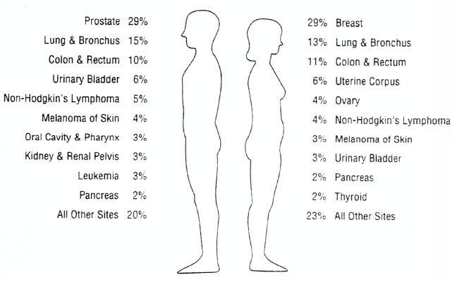
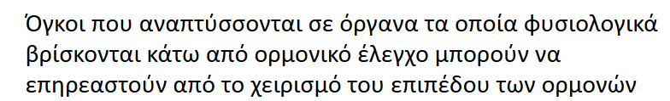

Slide 3

Η πλειοψηφία των καρκίνων του μαστού έχουν «θετικούς» τους υποδοχείς οιστρογόνων και ανταποκρίνονται καλά στην Ορμονική θεραπεία

Slide 4
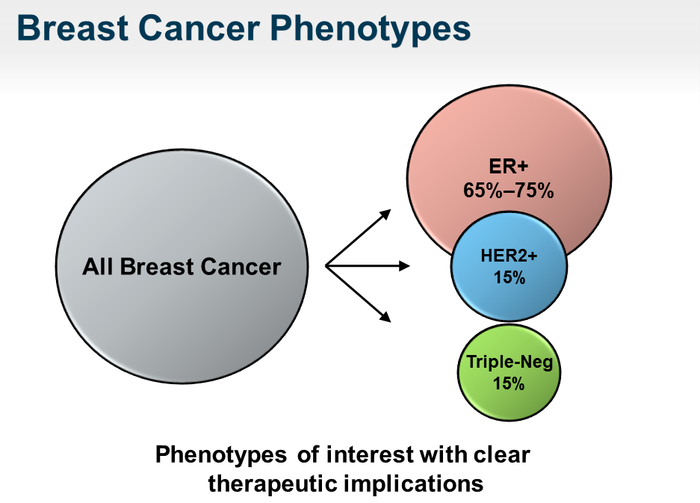

Slide 5
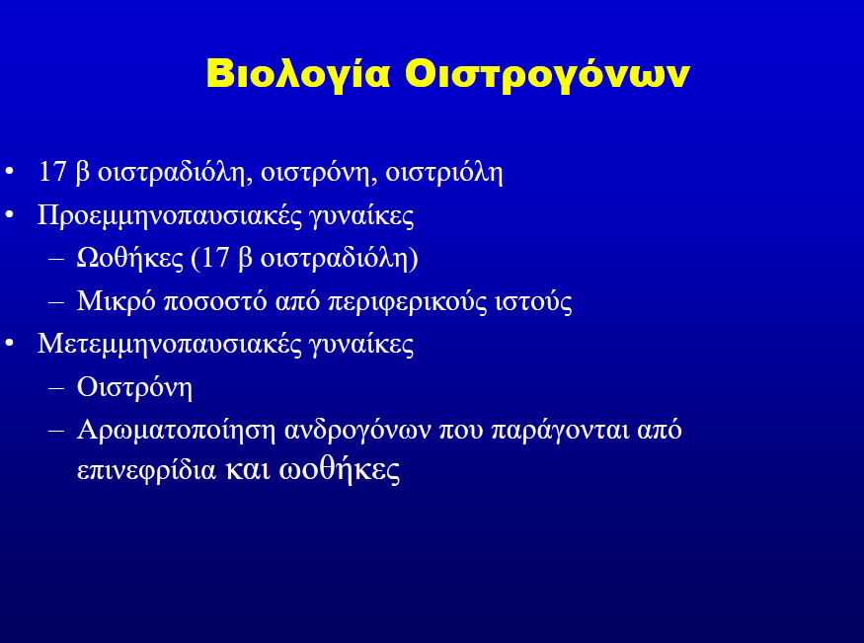

Slide 6
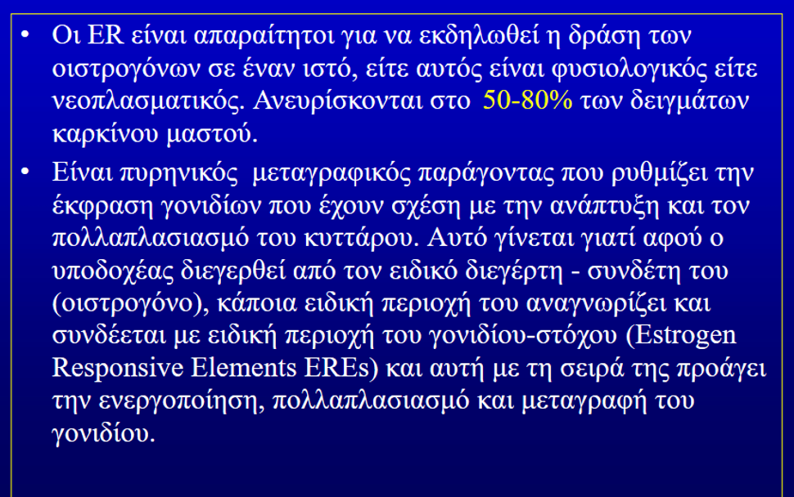
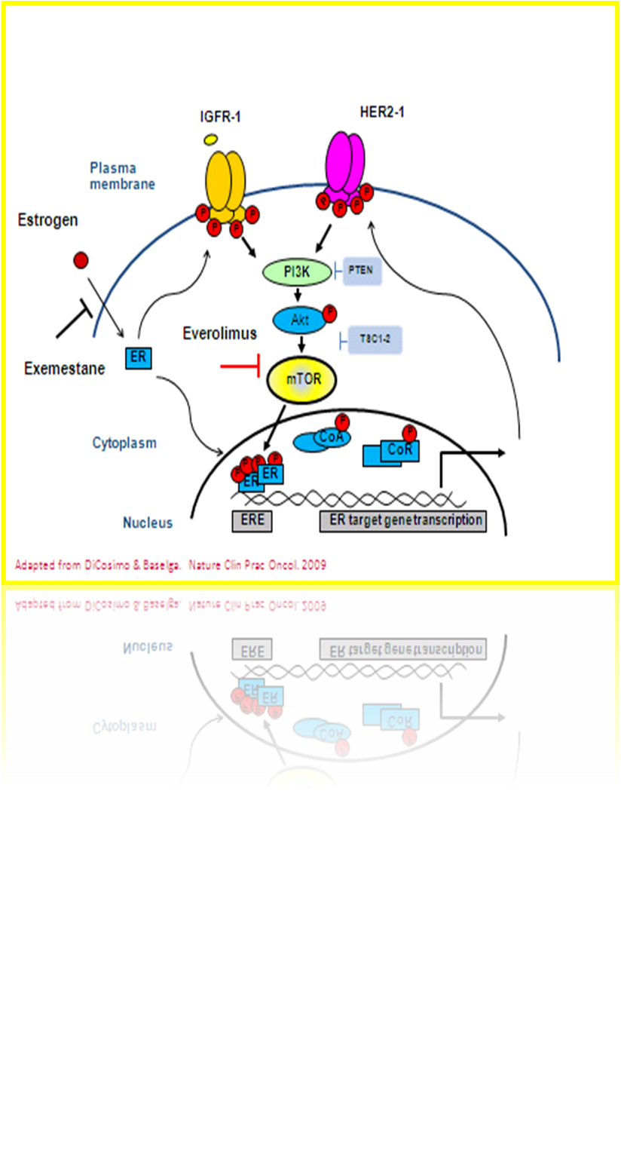

Slide 7
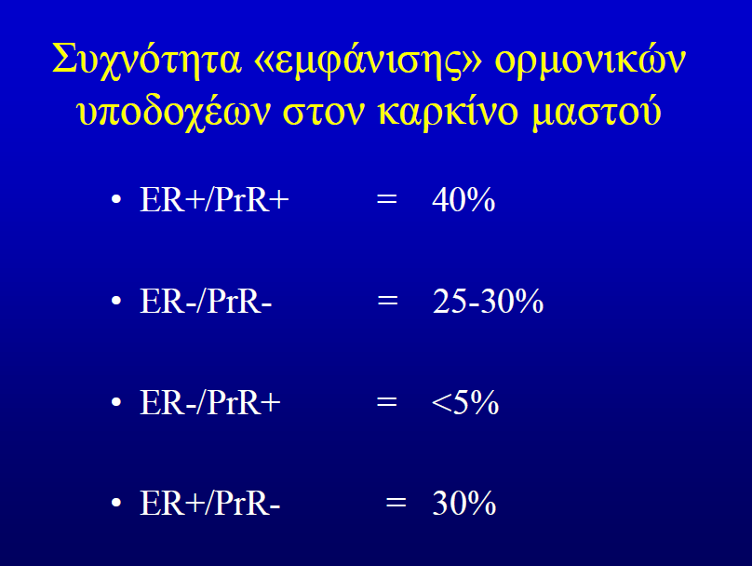

Slide 8
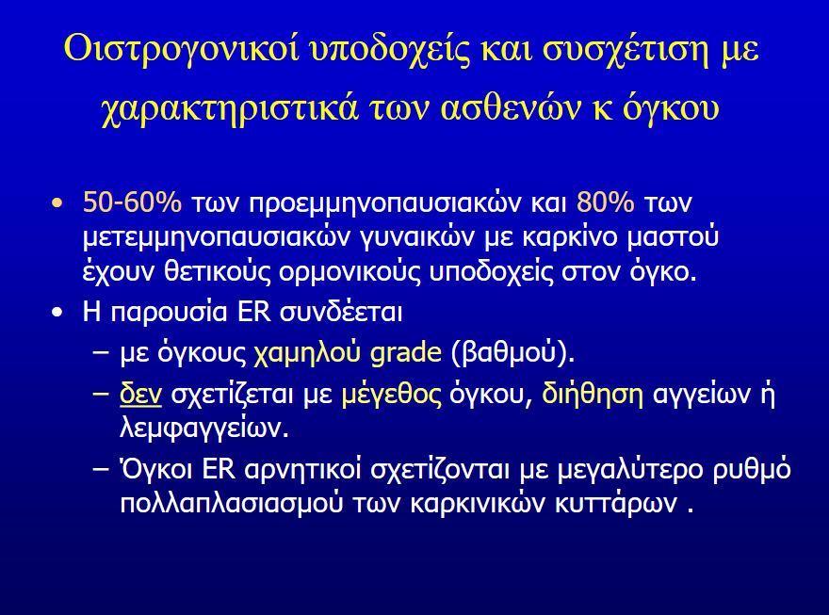

Slide 9
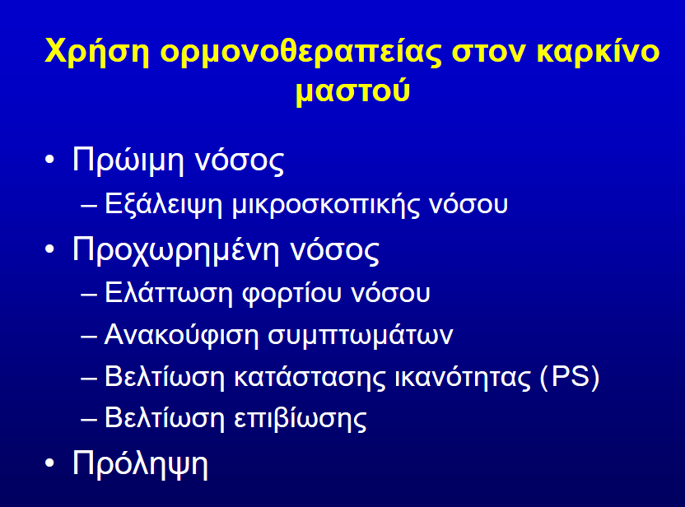

Slide 10
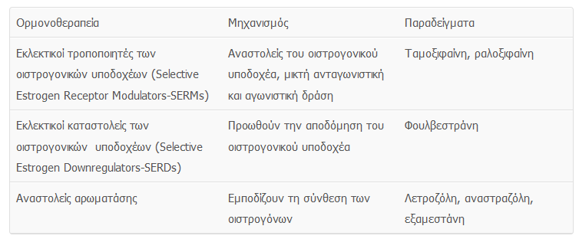
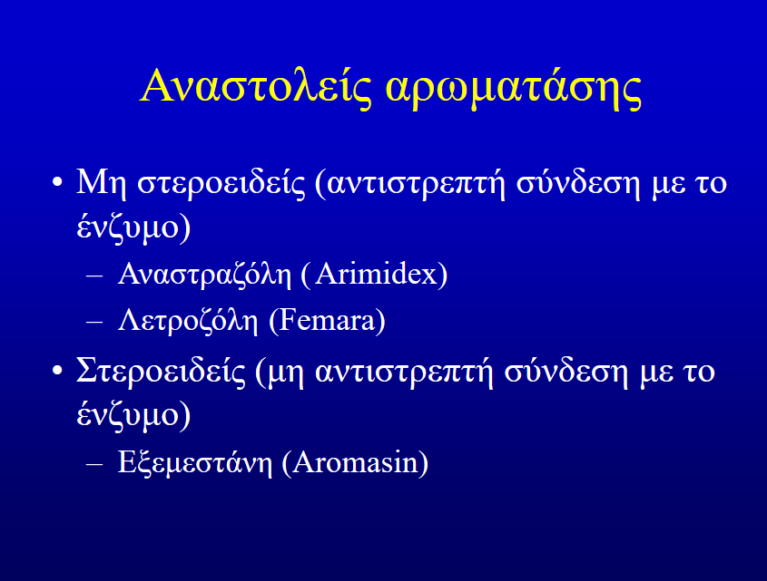
Είδη και μηχανισμοί δράσης ορμονοθεραπείας

Slide 11
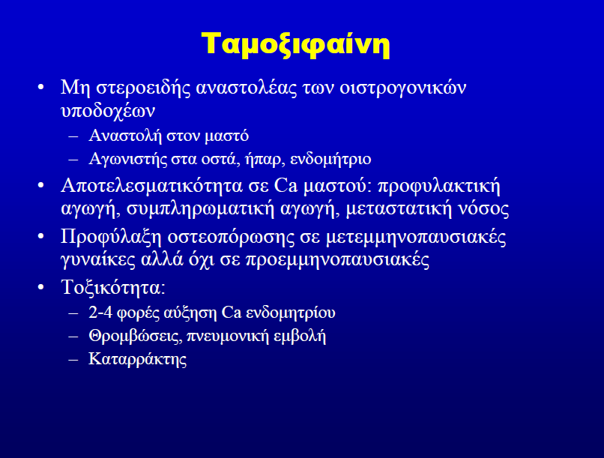

Slide 12
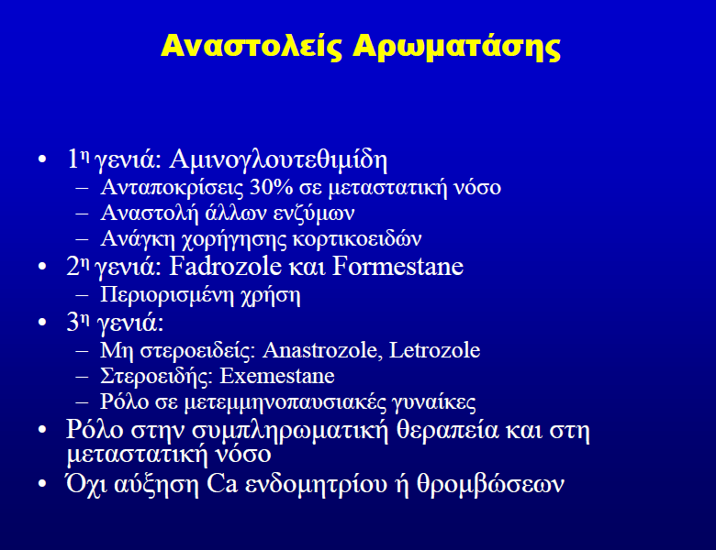

Slide 13
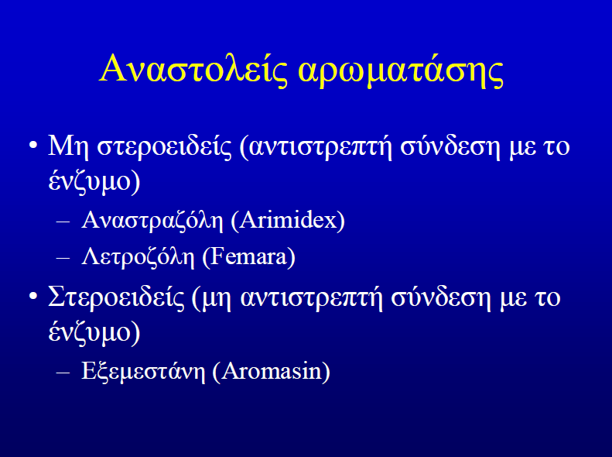

Slide 14
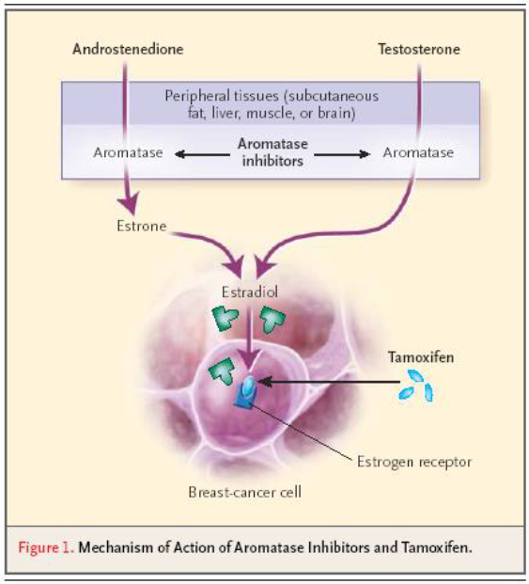

Slide 15
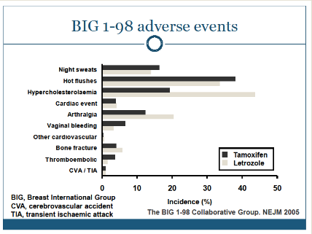
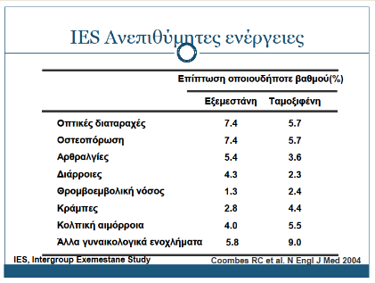

Slide 16
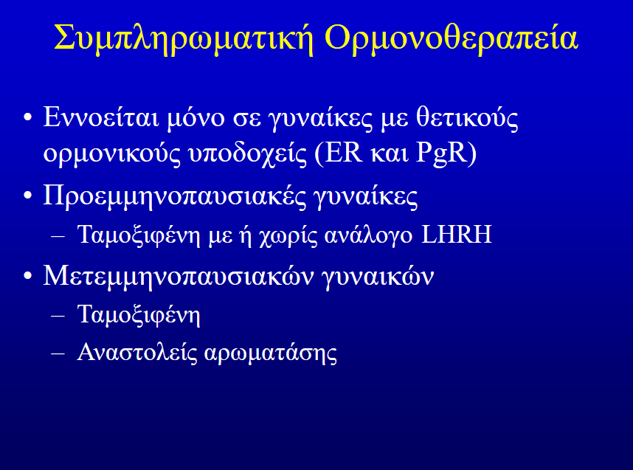

Slide 17
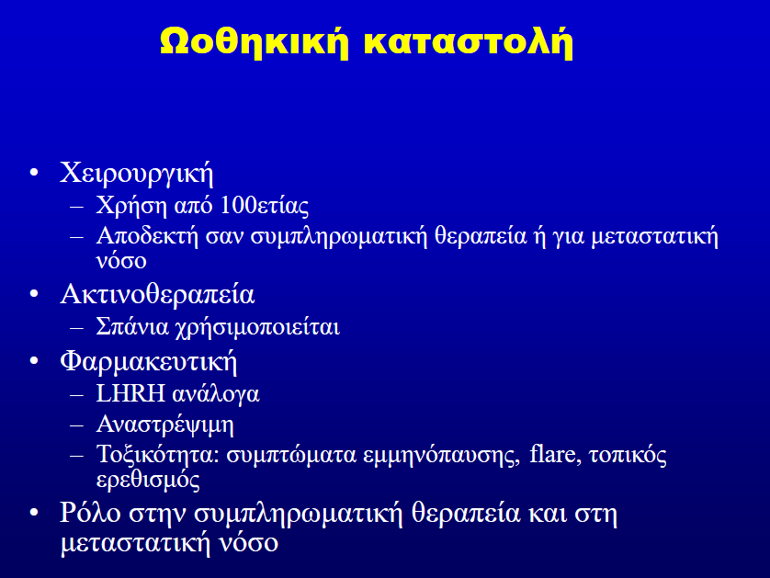

Slide 18
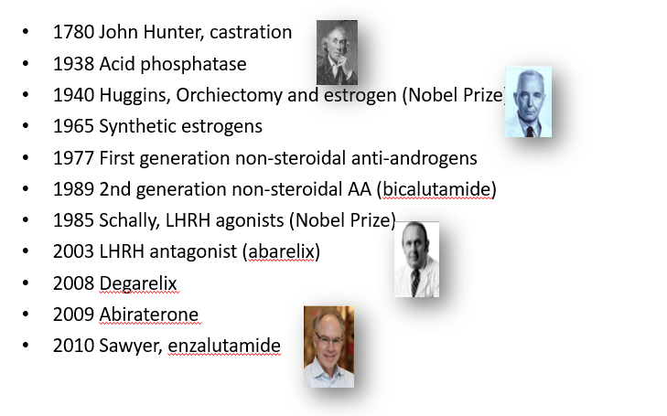
Καρκίνος προστάτη

Slide 19
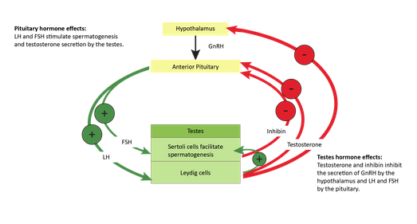

Slide 20
Η ορμονοθεραπεία μπορεί να χρησιμοποιηθεί ως πρωτογενής, δευτερογενής ή προκαταρκτική θεραπεία
Η ορμονοθεραπεία συχνά χρησιμοποιείται ως πρωτογενής θεραπεία (μονοθεραπεία) σε
  ηλικιωμένους άνδρες που δεν είναι υποψήφιοι για επέμβαση ή ακτινοθεραπεία και δεν ενδιαφέρονται για προσεκτική αναμονή της εξέλιξης του καρκίνου τους
  σε άνδρες με μεταστατική νόσο κατά την ανίχνευση του καρκίνου του προστάτη
Σαν δευτερογενής θεραπεία χρησιμοποιείται σε άνδρες που εμφανίζουν υποτροπή (δηλαδή αύξηση του ειδικού προστατικού αντιγόνου, του λεγόμενου PSA) της νόσου μετά από ριζική προστατεκτομή, ακτινοθεραπεία ή κρυοθεραπεία. Σ’ αυτές τις περιπτώσεις συνιστάται ορμονοθεραπεία επιβράδυνσης της ανάπτυξης του επανεμφανιζόμενου καρκίνου.
Τέλος, η ορμονοθεραπεία μπορεί να χορηγείται για μία χρονική περίοδο πριν την ριζική προστατεκτομή ή ακτινοθεραπεία για τη σμίκρυνση του προστάτη αδένα και για να γίνεται ευκολότερη η διαδικασία (προκαταρκτική θεραπεία)

Slide 21
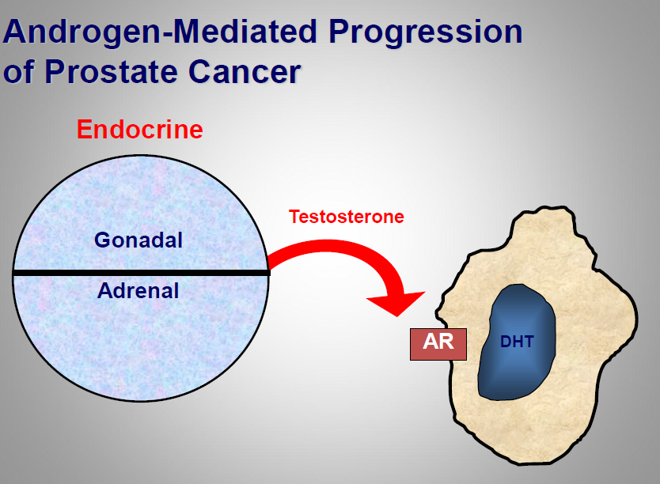

Slide 22
Η σύνδεση ανδρογόνων, όπως είναι η τεστοστερόνη και η DHT, σε υποδοχείς ανδρογόνων οδηγεί σε ενεργοποίηση των υποδοχέων, προκαλώντας τη μετάθεσή τους στον πυρήνα, όπου συνδέεται με DNA, επιστρατεύει συμπαράγοντες (συν-ενεργοποιητές ή συγκαταστολείς) και ρυθμίζει τη γονιδιακή έκφραση
Ο φυσιολογικός προστάτης και ο καρκίνος του προστάτη χρησιμοποιούν ανδρογόνα και το σηματοδοτικό μονοπάτι των υποδοχέων των ανδρογόνων για τη συντήρηση και την αύξησή τους

Slide 23
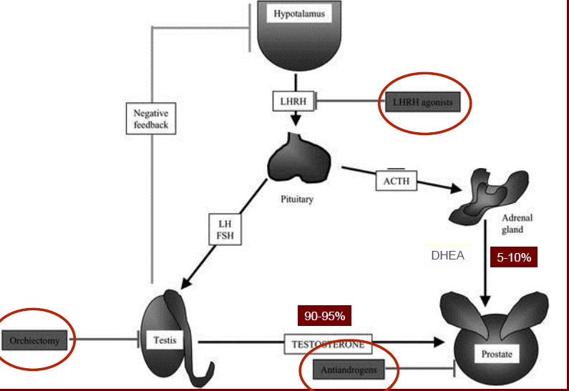

Slide 24
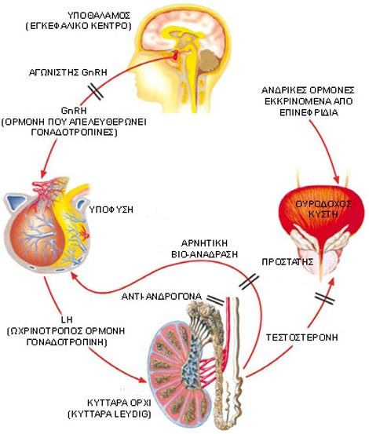

Slide 25
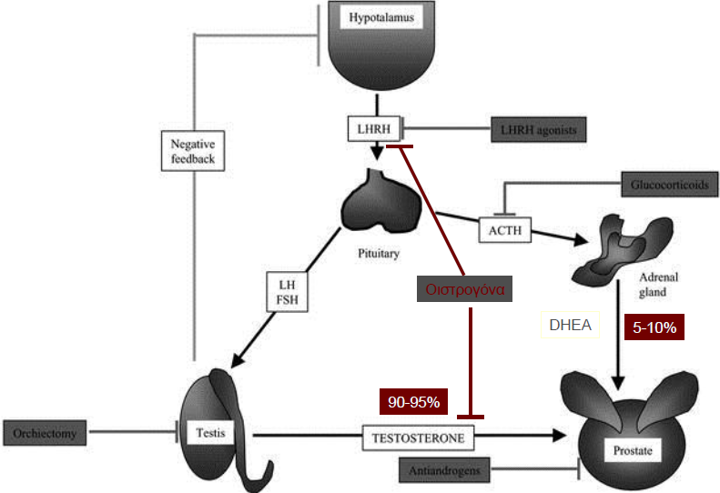

Slide 26
Αρχικά, όταν ένας άνδρας λαμβάνει ανάλογο LHRΗ, υπάρχει αυξημένη παραγωγή LHRΗ και τεστοστερόνης. Αυτή η υπερβολική παραγωγή ειδοποιεί τον εγκέφαλο να σταματήσει την παραγωγή LHRH και, άρα, τους όρχεις να σταματήσουν την παραγωγή τεστοστερόνης. Χρειάζεται περίπου 5-8 ημέρες για να μειωθούν σημαντικά τα επίπεδα τεστοστερόνης. Η αύξηση τεστοστερόνης που μπορεί να συμβεί αρχικά με τη λήψη αναλόγων LHRΗ, το λεγόμενο «FLAIR UP», μπορεί να επηρεάσει ασθενείς με μετάσταση του καρκίνου στα οστά και να προκαλέσει επιδείνωση του πόνου των οστών. Στους άνδρες με μεταστατική νόσο θα δοθεί άλλη φαρμακευτική αγωγή, με αντιανδρογόνα, για 2 εβδομάδες περίπου πριν ξεκινήσουν τη λήψη αναλόγου LHRΗ για να μπλοκαριστεί η επίδραση της τεστοστερόνης.

Slide 27
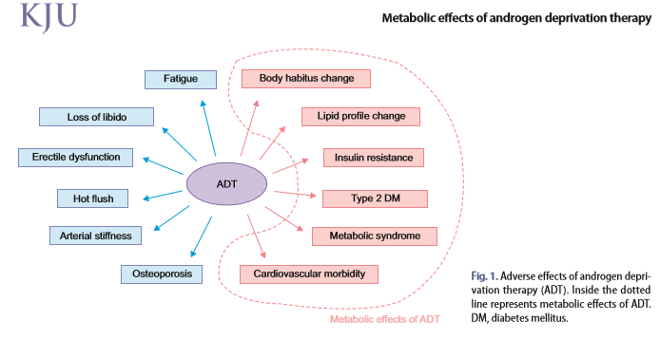
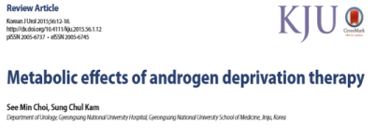

Slide 28
Όταν ένας άνδρας ακολουθεί ορμονοθεραπεία, το επίπεδο της τεστοστερόνης πρέπει να είναι <20ng/dL
The Castration Syndrome
Loss of libido and sexual interest, erectile dysfunction, impotence
Fatigue
Hot flushes
Decline in intellectual capacity, emotional liability, depression
Decrease in muscular strength
Increase in (abdominal) fat apposition
Osteoporosis
Cardiovascular

Slide 29

Prostate cancer is a continuum of different disease stages
Castration
LHRH analogue
+-Enzalutamide Second-line hormonal therapies
Death
Docetaxel/chemotherapy
Castration
LHRH analogue
Enzalutamide
Abiraterone
Bicalutamide
Flutamide
Nilutamide
Enzalutamide
Abiraterone
Cabazitaxel
Local
therapy*
Tumour volume
*For example surgery, radiotherapy.
Kohli M, Tindall DJ. Mayo Clin Proc 2010;85:77–86.
Asymptomatic
Symptoms
Non-metastatic
Metastatic
Hormone sensitive
Castration resistant
Time

Slide 30
Αποσαφήνιση του ορισμού του CRPC
Οι όροι "ανθεκτικός στον ευνουχισμό", "ανθεκτικός σε ορμόνες" και "μη εξαρτώμενος από ανδρογόνα" είναι διαφορετικοί.
Οι όροι "ανθεκτικός σε ορμόνες" και "μη εξαρτώμενος από ανδρογόνα" δεν πρέπει να χρησιμοποιούνται όταν γίνεται αναφορά σε CRPC.
Ο CRPC είναι η κατάσταση της νόσου που χαρακτηρίζεται από εξέλιξη του νεοπλάσματος παρά τα επίπεδα ευνουχισμού της τεστοστερόνης στην κυκλοφορία (<50 ng/dL).

Slide 31
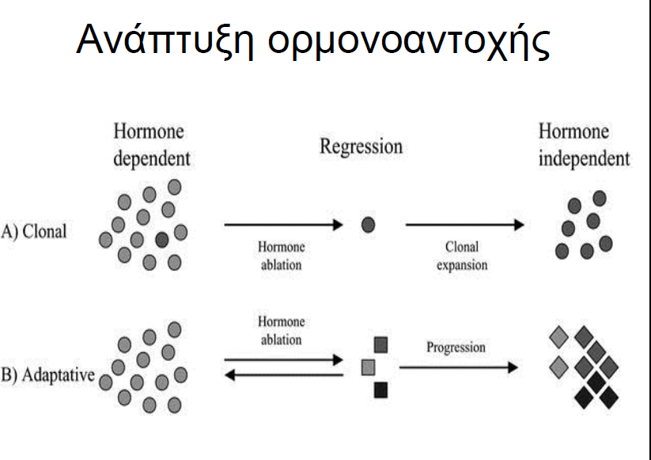

Slide 32
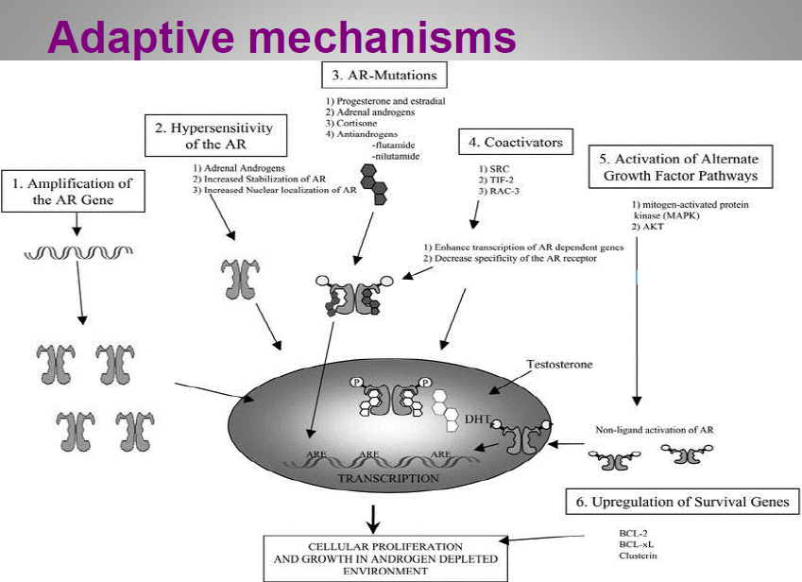

Slide 33

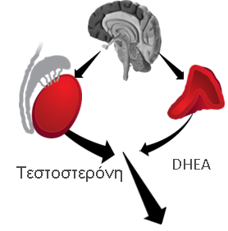







Μηχανισμός δράσης
Η enzalutamide στοχεύει άμεσα τους AR και ασκεί τις επιδράσεις της
σε τρία βασικά στάδια του σηματοδοτικού μονοπατιού των AR.^{1,2}
ΚΥΤΤΑΡΟΠΛΑΣΜΑ
2. Αποτρέπει την πυρηνική μετατόπιση των AR
1. Αναστέλλει τη σύνδεση ανδρογόνων στους AR
Enzalutamide
3. Μειώνει την πρόσδεση των AR στο DNA παρεμποδίζοντας
τη ρύθμιση της γονιδιακής έκφρασης
AR
Enzalutamide
Enzalutamide
ΠΥΡΗΝΑΣ

Slide 34
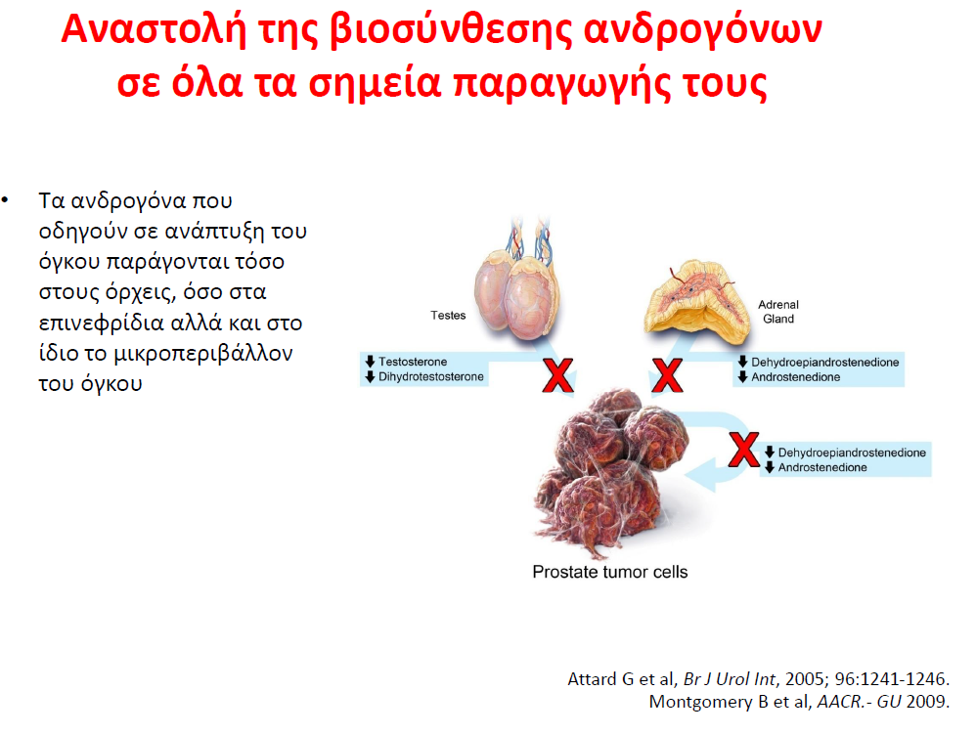

Slide 35
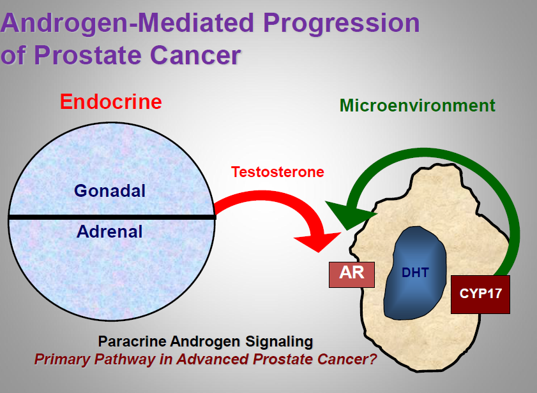

Slide 36
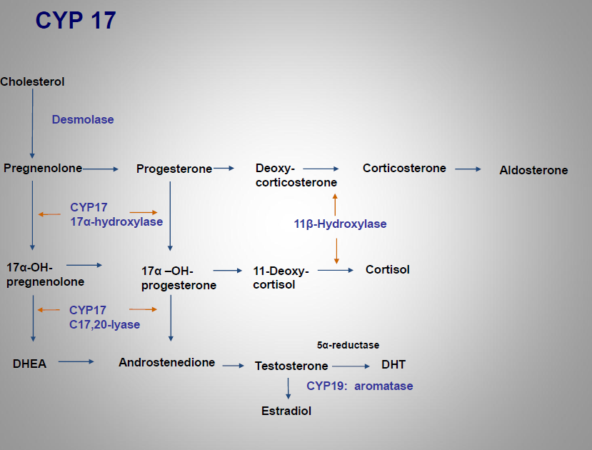

Slide 37
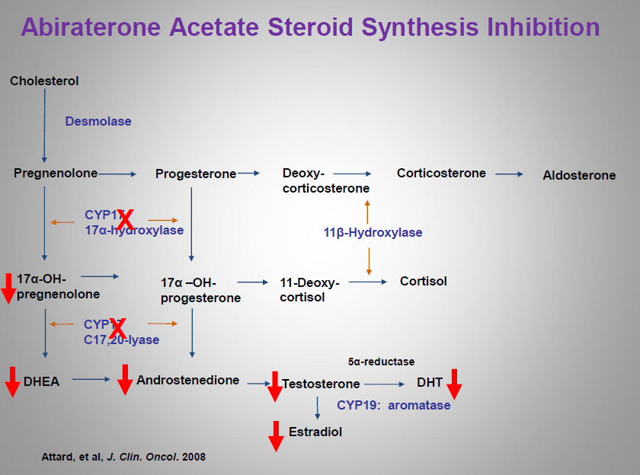

Slide 38
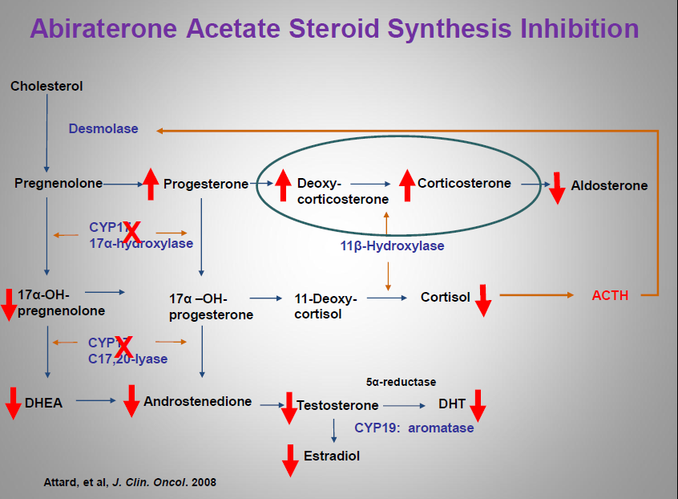

Slide 39
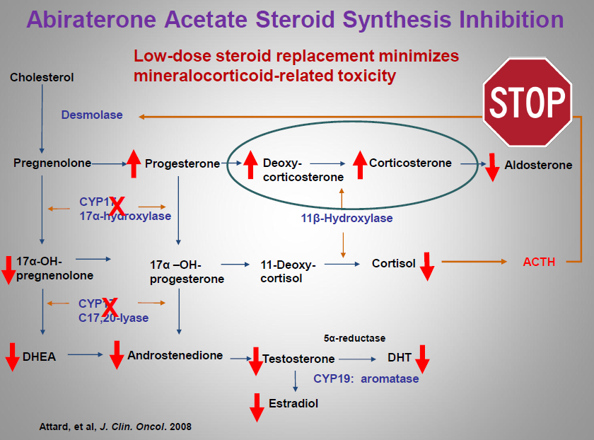

Slide 40
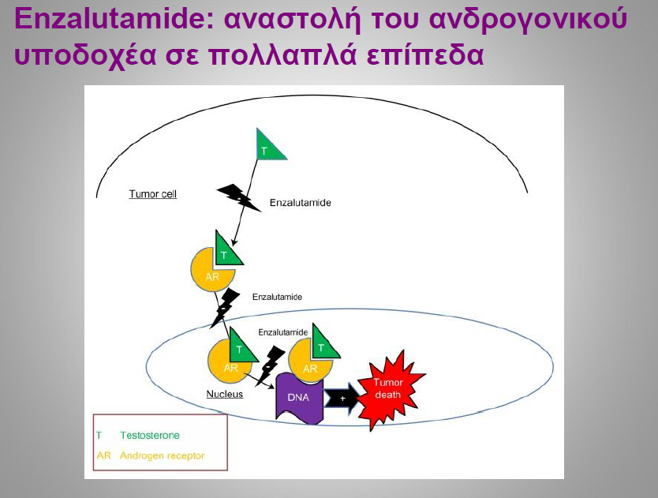

Slide 41
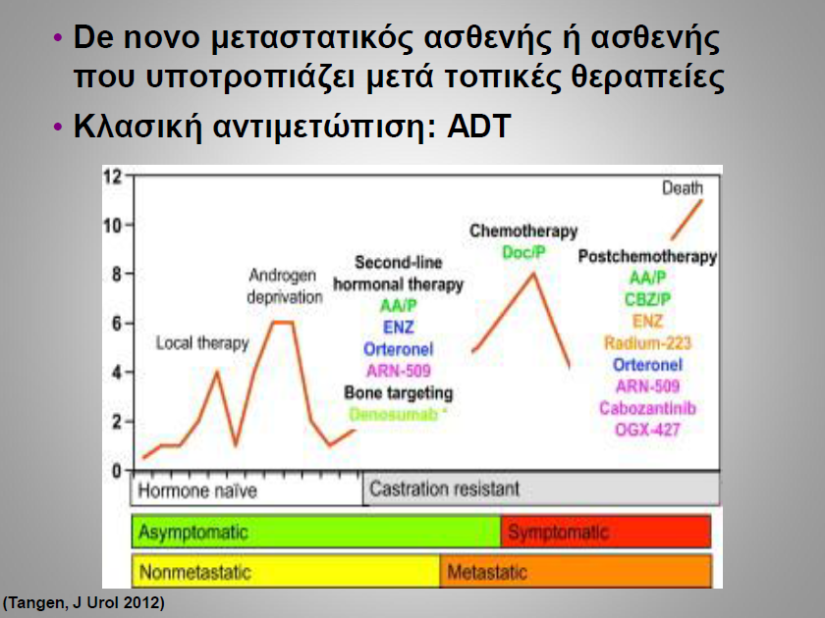

Slide 42

Ενδείξεις ορμονοθεραπείας
Σε εντοπισμένη νόσο : ADT μαζί με ακτινοθεραπεία
Σε τοπικά προχωρημένη νόσο (Ν1): ADT μαζί με ακτινοθεραπεία ή μαζί με αμπιρατερόνη
Σε βιοχημική υποτροπή ορμονοευαίσθητη Μ0 μετά από ολική προστατεκτομή: ADT μαζί με RT ή μετά από RT: ADT
Σε μεταστατική νόσο ορμονοευαίσθητη : ADT μαζί με δοσιταξέλη ή αμπιρατερόνη
Σε ορμονοάντοχο Μ0: Απαλουταμίδη ή ενζελουταμίδη
Σε ορμονοάντοχο Μ1: Απαλουταμίδη ή ενζελουταμίδη ή αμπιρατερόνη

